Slide 1



Photo Album
สอบถามค่ะ ไม่ทราบว่าขาดไปหน้านึงหรือเปล่าค่ะ เพราะไม่เห็นมีข้อมูลในส่วนของการ upload รูปหรือถูกต้องแล้ว
ถ้าถูกต้องแล้วสอบถามตามนี้นะค่ะ
1.กดสร้างอัลบั้มเพื่อเพิ่มข้อมูลจะให้ทางเราทำ pop up เหมือนหน้าอื่นๆหรือเปล่าค่ะ
ภาพกิจกรรม
ภาพกิจกรรม
สร้างอัลบั้ม
แก้ไข
ดูข้อมูล
แสดงผล
10 
รายการ/หน้า
ค้นหา :
ชื่อ | คำอธิบาย | วันที่ | สร้างโดย
อบรม MBA พิษณุโลก1/2559 (วันที่4) | การอบรม MBA ระดับ1 ที่ โรงแรมริเวอร์วิว จังหวัดพิษณุโลก วันจันทร์ที่ 16 พฤษภาคม 2559 | 16 พฤษภาคม 2559 | Administrator
อบรม MBA พิษณุโลก1/2559 (วันที่3) | การอบรม MBA ระดับ1 ที่ โรงแรมริเวอร์วิว จังหวัดพิษณุโลก วันอาทิตย์ที่ 15 พฤษภาคม 2559 | 15 พฤษภาคม 2559 | Administrator
อบรม MBA พิษณุโลก1/2559 (วันที่2) | การอบรม MBA ระดับ1 ที่ โรงแรมริเวอร์วิว จังหวัดพิษณุโลก วันเสาร์ทที่ 14 พฤษภาคม 2559 | 14 พฤษภาคม 2559 | Administrator
อบรม MBA พิษณุโลก1/2559 (วันที่1) | การอบรม MBA ระดับ1 ที่ โรงแรมริเวอร์วิว จังหวัดพิษณุโลก วันศุกร์ที่ 13 พฤษภาคม 2559 | 13 พฤษภาคม 2559 | Administrator
Popup
แสดงรายการ 1 ถึง 4 ของทั้งหมด 4 รายการ
ชื่ออัลบั๊ม
degree
คำอธิบายอัลบั๊ม
Previous
1
Next
colledge_name
บันทึก
หลังจากกดบันทึกก็จะไปหน้าที่ 2

Slide 2



Photo Album
ภาพกิจกรรม
ภาพกิจกรรม
แชร์ภาพ
ภาพกิจกรรม
5
ชื่ออัลบั้ม
อบรม MBA พิษณุโลก1/2559 (วันที่4)
คำอธิบายอัลบั้ม
การอบรม MBA ระดับ1 ที่ โรงแรมริเวอร์วิว จังหวัดพิษณุโลก วันจันทร์ที่ 16 พฤษภาคม 2559
เลือกทั้งหมด 
คำอธิบาย
คำอธิบาย
คำอธิบาย
คำอธิบาย
คำอธิบาย
คำอธิบาย
2. รูปที่นำเข้าจะให้ upload ที่ไหน,อย่างไร หรือให้ upload ในช่องสี่เหลี่ยม และถ้าให้ upload
ในช่องสี่เหลี่ยม ทางเราจะต้องสร้างจำนวนกี่ช่อง?
3. คำอธิบายใต้ภาพ user key in อย่างไร?
4. ปุ่มจัดเก็บ หลังจากกรอกข้อมูลเรียบร้อย ?
Share
Share
Share
Share
Share
Share
คำอธิบาย
คำอธิบาย
คำอธิบาย
คำอธิบาย
คำอธิบาย
คำอธิบาย
Share
Share
Share
Share
Share
Share

Slide 3
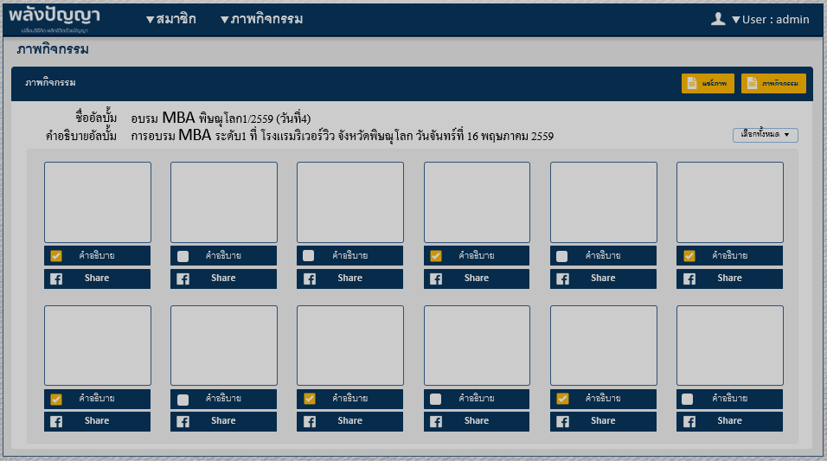
Photo Album คำอธิบายเพิ่มเติม
กลับหน้าหลักภาพกิจกรรม
แชร์ภาพทั้งหมดจาก การเลือกโดยเครื่องมือ Check box
เลือกรูปภาพของอัลบั้มนั้นทั้งหมด
และ
ยกเลิกการเลือกรูปภาพทั้งหมด
Share ภาพเดียว

